Slide 1
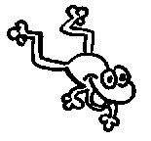
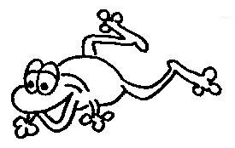
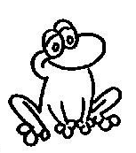
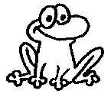
Obojživelník roku 2020

Slide 2
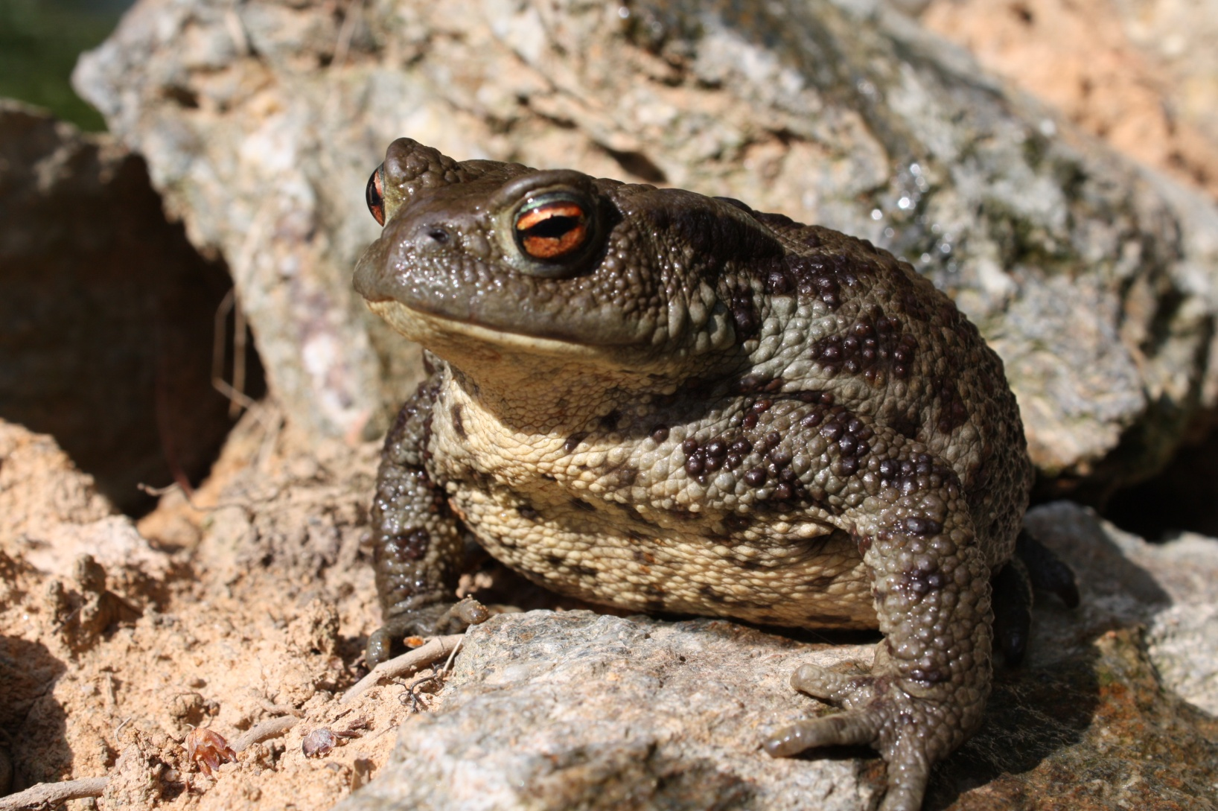
Ahoj, vítám vás v naší obojživelnické prezentaci.

Slide 3
Už určitě víte, že 12. března byl Národní den žab.

Slide 4
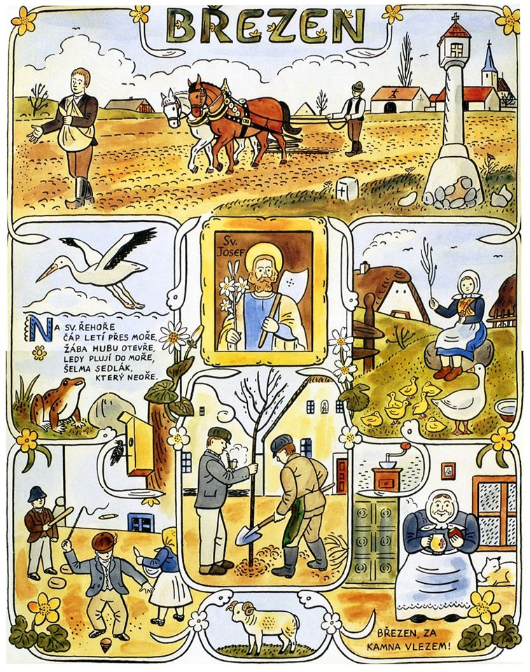

Slide 5
Kamarádi skokani štíhlí letos k vodě pospíchali už v únoru a na začátku března už nakladli do vody vajíčka.

Slide 6
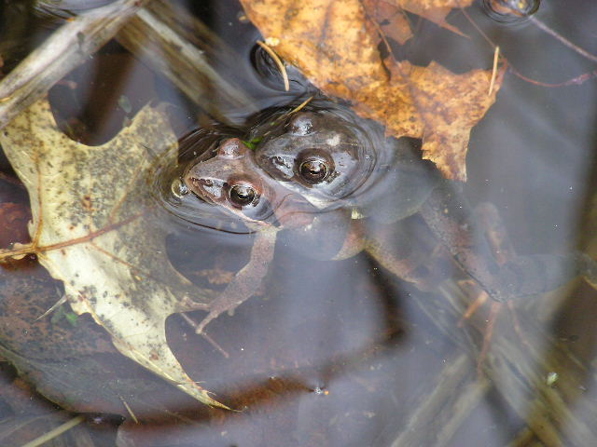
Skokan štíhlý

Slide 7
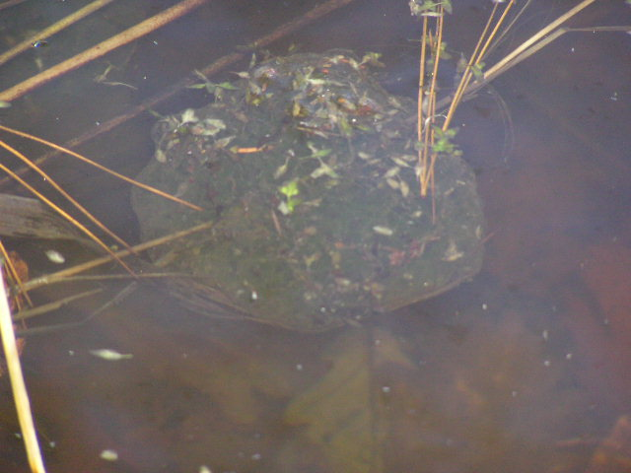

Slide 8
Předám slovo někomu povolanějšímu, kdo zasedl na obojživelnický trůn. Kdo je to?

Slide 9
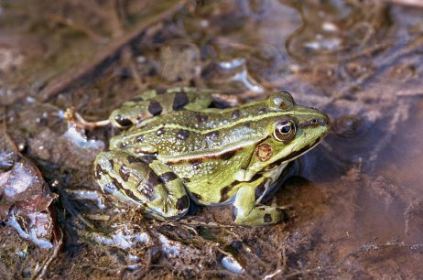
Ano, já skokan zelený vás letos budu provázet. Stal jsem se Obojživelníkem roku 2020.

Slide 10
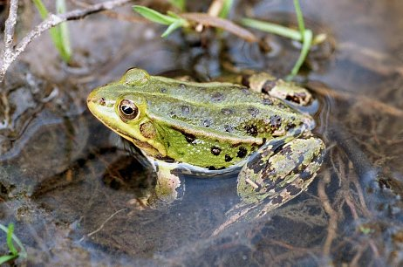
A tohle jsou moji velcí kamarádi.
Vypadáme skoro stejně, většinou nás najdete ve vodě, ale každý jinak kvákáme.
Skokan zelený
Skokan skřehotavý
Skokan krátkonohý

Slide 11
Asi nevíte, že můj druh skokan zelený vznikl křížením skokana skřehotavého a skokana krátkonohého ☺.

Slide 12
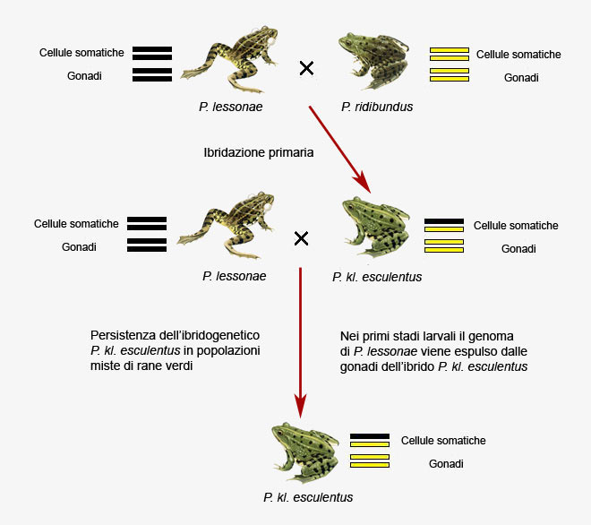

Slide 13
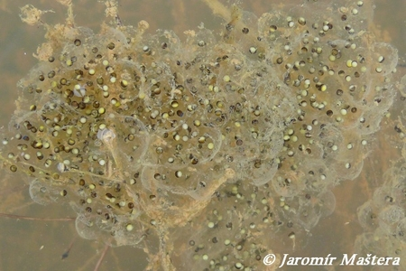
Vezmeme to raději od vajíčka. Maminka nakladla do vody vajíčka.
http://www.obojzivelnici.wbs.cz

Slide 14
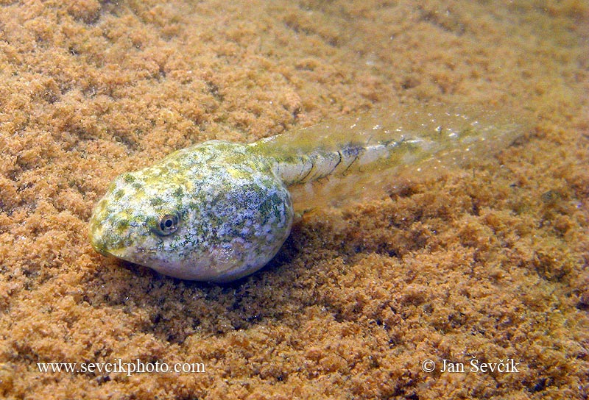
Z vajíčka po několika dnech vyplave pulec.

Slide 15
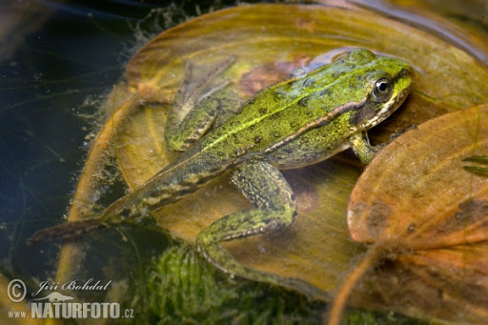
A tady jsem už skoro žába, ale ještě s ocáskem.

Slide 16
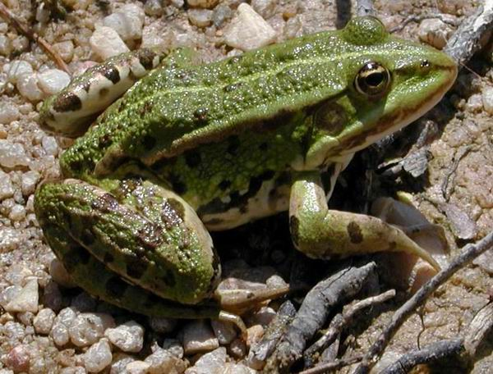
A tady jsem už opravdová žába.

Slide 17
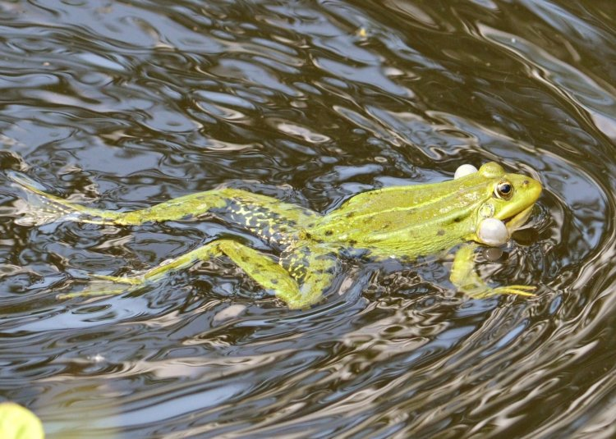
Podívejte se, tady mi to sluší.

Slide 18
Už se těším na obrázky od vás. Jsem Obojživelník roku 2020

Slide 19
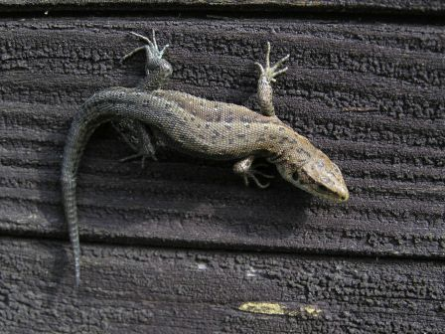
Můžete namalovat i Plaza roku 2020 ještěrku živorodou

Slide 20
Těším na shledání s vámi někde u vody.

Slide 21

Naše adresa: Muzeum přírody Český ráj, Prachov 37, 506 01 Jičín
Svoje výtvarné práce zasílejte na adresu MPČR nebo elektronicky na mpcr@seznam.cz. Výkresy odešlete do 8. května 2020.
www.mpcr.cz

